Slide 1

Vznik státu Izrael

Slide 2
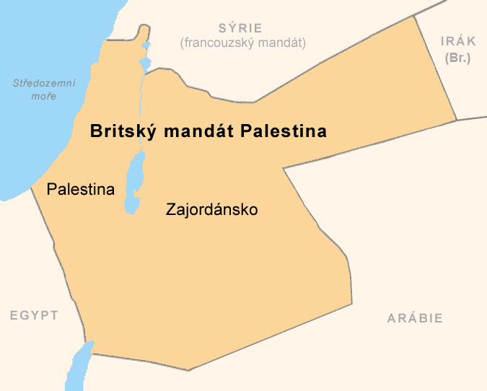

Toto nové uskupení vzniklo po první světové válce jako důsledek pádu Osmanské říše. Mezi hlavní cíle britského mandátu patřila nápomoc provedení Balfourovy deklarace z 2. listopadu 1917, která měla zaručit „zřízení národní domoviny pro židovský národ“.

Slide 3
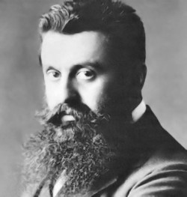
SIONISMUS
: ideový směr, který vznikl v druhé polovině 19. století mezi evropskými Židy. Hlavním cílem jeho představitelů bylo a je přesídlení Židů do Erec Jisra'el a vybudování a udržení židovského státu.
Theodor Herzl
zakladatel sionismu

Slide 4

Pokus se odvodit, jak vznikl název pro sionismus:

Slide 5



Britové židovské přistěhovalectví do Palestiny omezovali, i přes pronásledování Židů nacisty. Sionistické organizace pokračovaly v ilegálním přistěhovalectví,aby zachránily co největší počet Židů.
Ke konci druhé světové války tvořili Židé v Palestině 33 % populace oproti 11 % v roce 1922.

Slide 6
Po roce 1945 se vyostřil konflikt mezi Spojeným královstvím a Židy, kteří Brity obviňovali z neochoty plnit své závazky a stranění Arabům. Po sérii teroristických útoků na britské síly (např. útoku na hotel King David) se britská vláda v roce 1947 vzdala svého mandátu v Palestině. Nově vytvořená OSN přijala 29. listopadu 1947 Plán OSN na rozdělení Palestiny, podle něhož se území mělo rozdělit na arabský a židovský stát a Jeruzalém měl zůstat pod mezinárodní správou OSN.Židé plán přijali, přestože 75 % území, které jim bylo přiřknuto, byla poušť, zatímco Liga arabských států a Vysoká arabská komise plán odmítly.

Slide 7
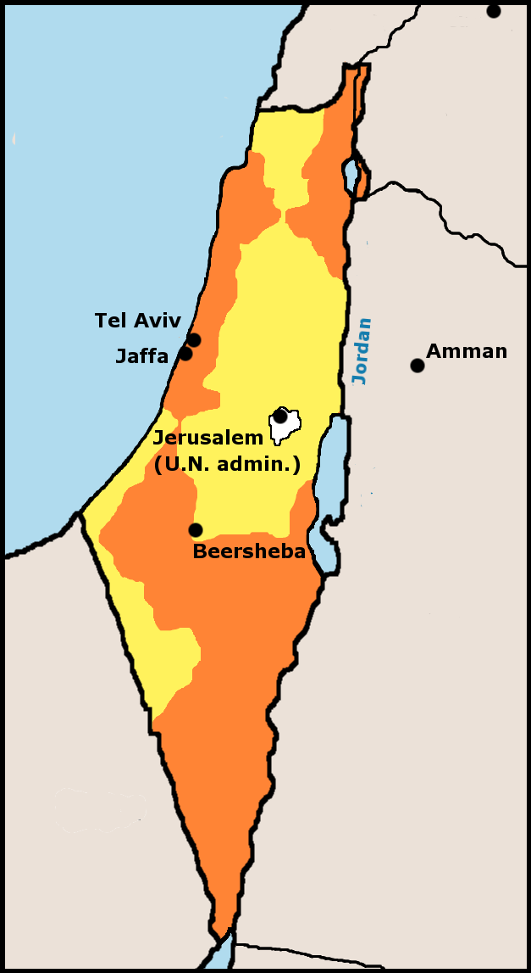







LIBANON
Židovský stát
Plán OSN 1947 na rozdělení Palestiny
SÝRIE
Arabský stát
Středozemní moře
Mrtvé moře
JORDÁNSKO
EGYPT

Slide 8
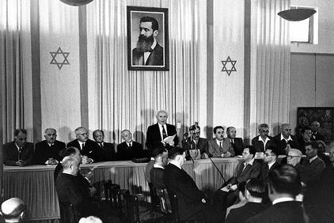
David Ben Gurion čte Deklaraci nezávislosti Státu Izrael 14. května 1948 v Tel Avivu

Slide 9




LIBANON
Židovský stát
SÝRIE
Arabský stát
Středozemní moře
15. 5. zahájily arabské země agresi proti Izraeli
2000 vojáků
14. 5. 1948
Vyhlášena deklarace nezávislosti
Státu Izrael
Mrtvé moře
4000 vojáků
5000 vojáků
JORDÁNSKO
7000 vojáků
11000 vojáků
EGYPT

Slide 10
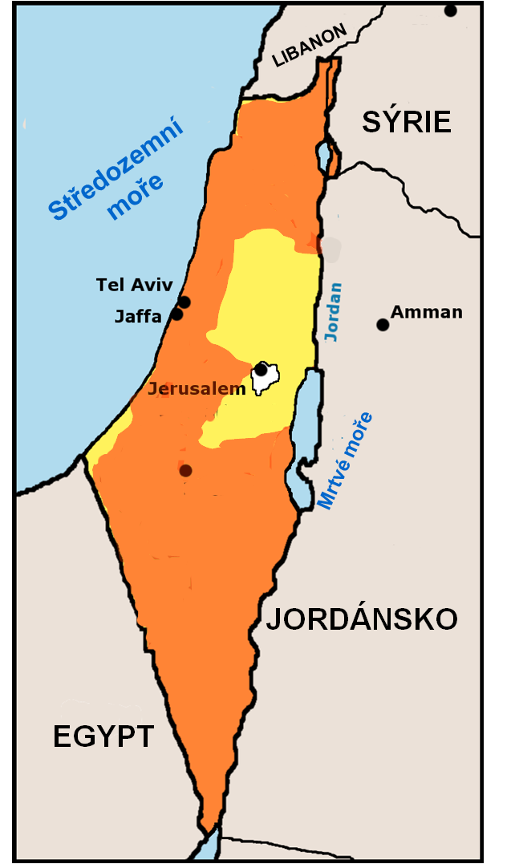
Územní zisky Izraele
v roce 1949
po 1. arabsko - izraelské válce
LIBANON
SÝRIE
Arabové
Středozemní moře
Mrtvé moře
Beersheba
JORDÁNSKO
EGYPT

Slide 11





Podle odhadů OSN během této války opustilo zemi na 711 tisíc Arabů, tj. zhruba 80 % dřívější arabské populace a osud těchto uprchlíků dodnes zatěžuje arabsko-izraelské vztahy

